Slide 1
Sistema de Alocação de Sessões Jurídicas (SASJ)
Documento de Arquitetura
Versão 1.0

Slide 2
Agenda
Atributos de qualidade do sistema
Visão de Implantação
Visão de Alocação
Visão de Funcionamento

Slide 3
Atributos de qualidade do sistema
Funcionalidade
  O sistema irá cumprir todas as principais funções da planilha usada atualmente, acrescentando-lhe segurança e facilidade de acesso (portabilidade).

Slide 4
Atributos de qualidade do sistema
Portabilidade
  As tecnologias utilizadas no desenvolvimento do sistema propiciarão uma maior portabilidade do sistema visando sua expansão futuramente. Angular permite facilmente desenvolver aplicativos híbridos para plataformas móveis utilizando-se da interface gráfica já criada.

Slide 5
Atributos de qualidade do sistema
Manutenibilidade
  O sistema será desenvolvido de forma que o front-end esteja isolado do back-end, o que permitirá uma maior facilidade de manutenção no sistema, diminuindo seu acoplamento comparado a sistemas mais comuns, possibilitando que mudanças em uma das partes não se propaguem para a outra.

Slide 6
Atributos de qualidade do sistema
Eficiência
  Todas as funções da planilha utilizada atualmente serão realizadas eficientemente, com acesso rápido e operações instantâneas, de forma que o usuário não precise esperar um tempo superior de forma considerável ao atual para utilizar uma função.

Slide 7
Atributos de qualidade do sistema
Disponibilidade
  O sistema estará disponível a todo o momento. Para que isto ocorra deverá ser contrato um serviço de hospedagem reconhecidamente funcional e estável.

Slide 8
Atributos de qualidade do sistema
Confiabilidade
  As operações realizadas no sistema possuirão características ACID (Atomicidade, Consistência, Isolamento e Durabilidade), o que tornará os dados consistentes sempre que possível.

Slide 9
Atributos de qualidade do sistema
Usabilidade
  A interface gráfica do sistema se utilizará de ícones autoexplicativos e se baseará nas cores utilizadas na planilha para representar as entidades trabalhadas no sistema quando possível.

Slide 10
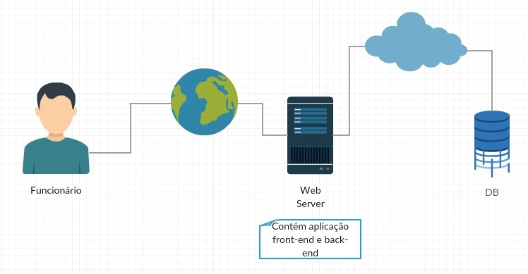
Visão de Implantação

Slide 11
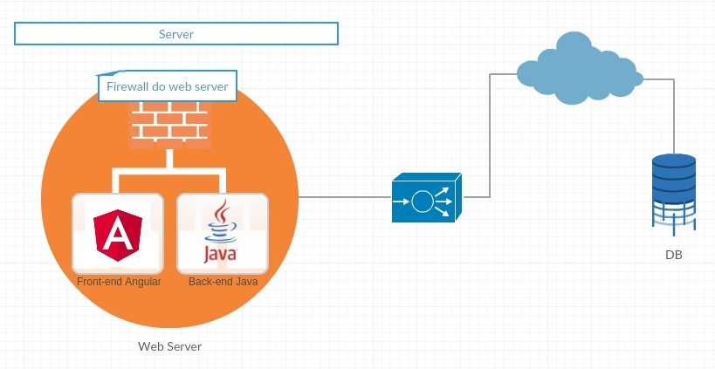
Visão de Alocação

Slide 12
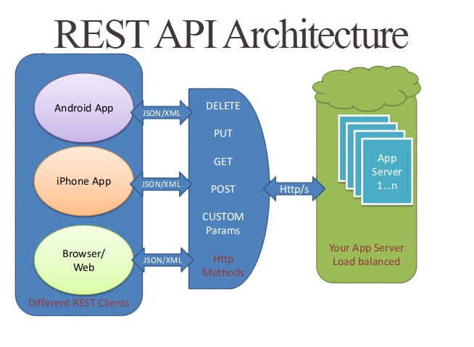
Visão de Funcionamento

